Slide 1
O uso do Tabwin SINASC e Caderno de Nascidos Vivos
XV Seminário da Análise da Qualidade e Informação do SINASC
Gerência do SINASC / Secretaria Municipal de São Paulo
Coordenadoria Regional de Saúde Leste
Aline Alves do Amaral – Assessoria de Planejamento
São Paulo, novembro de 2017

Slide 2
Projeto
O uso do Tabwin SINASC e Caderno de Nascidos Vivos – CRS Leste
Curso Tabwin SINASC
Grupo CRS Leste + Supervisões Técnicas
Produto que utilizasse as ferramentas de tabulação
Demanda da Coordenadoria e Supervisões Técnicas
Monitoramento dos Nascimentos na região

Slide 3
Objetivo
O uso do Tabwin SINASC e Caderno de Nascidos Vivos – CRS Leste
Monitorar os nascimentos na área de abrangência da Coordenadoria Regional de Saúde Leste com intuito de analisar a situação das gestantes e nascidos vivos da região e identificar o perfil de cada território desagregando os dados por Supervisão Técnica de Saúde e Distrito Administrativo.

Slide 4
Metodologia
O uso do Tabwin SINASC e Caderno de Nascidos Vivos – CRS Leste
Pesquisa descritiva, na qual extraiu-se dados do Tabwin SINASC, com ênfase nas variáveis, baixo peso, tipo de parto, apgar, anomalia, idade gestacional, consulta de pré-natal, faixa etária da mãe, prematuridade, escolaridade, tipo de hospital de nascimentos, tipo de parto, evasão, utilizadas para traçar e analisar o perfil de cada Distrito Administrativo e Supervisão Técnica de Saúde. O que permitiu elaborar o Caderno de Nascidos Vivos – CRS Leste.

Slide 5
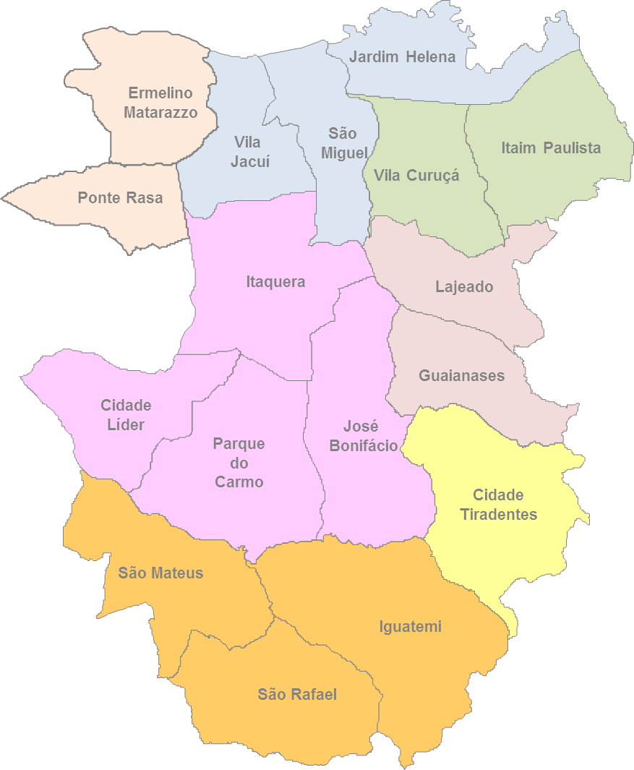
O uso do Tabwin SINASC e Caderno de Nascidos Vivos – CRS Leste
CRS LESTE - 7 Supervisões Técnicas de Saúde
STS São Miguel
STS Ermelino Matarazzo
STS Itaim
STS Itaquera
STS Guaianases
STS Cidade Tiradentes
STS São Mateus
POP 2017: 2.454.656 habitantes
ÁREA: 195,35 km²
D. DEMOGRÁFICA : 12.565 hab/km²
Fonte: SMDU/SP; SMS

Slide 6
Nascidos Vivos segundo Supervisão Técnica de Saúde e Distrito Administrativo da CRS Leste, série histórica de 2011 a 2016
O uso do Tabwin SINASC e Caderno de Nascidos Vivos – CRS Leste
CRS / STS / DA | 2011 | 2012 | 2013 | 2014 | 2015 | 2016
CRS Leste | 40.166 | 40.443 | 39.737 | 40.831 | 40.728 | 38.884
Cidade Tiradentes | 3.818 | 4.004 | 3.806 | 3.956 | 4.006 | 3.797
Cidade Tiradentes | 3818 | 4004 | 3806 | 3956 | 4006 | 3797
Ermelino Matarazzo | 3.094 | 3.282 | 3.145 | 3.230 | 3.175 | 2.974
Ermelino Matarazzo | 1854 | 1943 | 1860 | 1960 | 1908 | 1840
Ponte Rasa | 1240 | 1339 | 1285 | 1270 | 1267 | 1134
Guaianazes | 4.975 | 5.022 | 5.049 | 5.207 | 5.050 | 5.011
Guaianazes | 1938 | 1976 | 2039 | 2043 | 1912 | 1910
Lajeado | 3037 | 3046 | 3010 | 3164 | 3138 | 3101
Itaim Paulista | 6.337 | 6.390 | 6.271 | 6.449 | 6.511 | 6.092
Itaim Paulista | 3922 | 3988 | 3813 | 3947 | 3887 | 3709
Vila Curuçá | 2415 | 2402 | 2458 | 2502 | 2624 | 2383
Itaquera | 8.453 | 8.514 | 8.181 | 8.570 | 8.532 | 8.162
Cidade Líder | 2105 | 2116 | 1962 | 2245 | 2104 | 2045
Itaquera | 3329 | 3300 | 3245 | 3306 | 3426 | 3209
José Bonifácio | 1794 | 1840 | 1731 | 1754 | 1752 | 1713
Parque do Carmo | 1225 | 1258 | 1243 | 1265 | 1250 | 1195
São Mateus | 7.205 | 7.175 | 7.111 | 7.084 | 7.203 | 6.999
Iguatemi | 2426 | 2474 | 2372 | 2433 | 2521 | 2373
São Mateus | 2489 | 2451 | 2427 | 2464 | 2416 | 2361
São Rafael | 2290 | 2250 | 2312 | 2187 | 2266 | 2265
São Miguel | 6.284 | 6.056 | 6.174 | 6.335 | 6.251 | 5.849
Jardim Helena | 2580 | 2448 | 2547 | 2619 | 2618 | 2444
São Miguel | 1713 | 1633 | 1667 | 1689 | 1655 | 1556
Vila Jacuí | 1991 | 1975 | 1960 | 2027 | 1978 | 1849
Fonte: Fonte: SINASC/CEInfo SMS_SP. Dados atualizados em 29/11/2017.

Slide 7
Nascidos Vivos residentes com anomalia segundo Supervisão Técnica de Saúde e Distrito Administrativo da CRS Leste, série histórica de 2011 a 2016
O uso do Tabwin SINASC e Caderno de Nascidos Vivos – CRS Leste
CRS / STS / D.A | 2011 | 2012 | 2013 | 2014 | 2015 | 2016
CRS Leste | 1,1% | 1,0% | 1,0% | 1,1% | 1,0% | 1,0%
Cidade Tiradentes | 1,3% | 1,2% | 0,9% | 1,0% | 0,7% | 0,8%
Cidade Tiradentes | 1,3% | 1,2% | 0,9% | 1,0% | 0,7% | 0,8%
Ermelino Matarazzo | 1,5% | 1,3% | 1,2% | 1,2% | 0,9% | 1,4%
Ermelino Matarazzo | 1,8% | 1,4% | 1,2% | 1,2% | 0,9% | 1,0%
Ponte Rasa | 1,0% | 1,3% | 1,2% | 1,2% | 0,7% | 2,1%
Guaianazes | 0,9% | 1,1% | 0,8% | 1,1% | 1,2% | 1,2%
Guaianazes | 1,0% | 0,9% | 0,9% | 1,1% | 1,0% | 1,0%
Lajeado | 0,9% | 1,2% | 0,7% | 1,1% | 1,3% | 1,2%
Itaim Paulista | 0,9% | 0,8% | 1,1% | 1,1% | 1,0% | 0,9%
Itaim Paulista | 0,8% | 0,6% | 1,3% | 1,2% | 1,0% | 0,8%
Vila Curuçá | 1,0% | 1,2% | 0,7% | 1,0% | 1,1% | 1,1%
Itaquera | 1,0% | 1,0% | 1,0% | 1,0% | 1,0% | 0,9%
Itaquera | 1,0% | 1,0% | 1,1% | 1,2% | 1,1% | 0,7%
Cidade Líder | 1,0% | 1,2% | 0,9% | 1,0% | 0,9% | 0,9%
José Bonifácio | 1,4% | 0,8% | 1,0% | 0,6% | 1,1% | 1,2%
Parque do Carmo | 0,7% | 0,6% | 0,7% | 1,2% | 0,6% | 0,6%
São Mateus | 1,2% | 1,2% | 1,2% | 0,9% | 0,8% | 1,0%
São Mateus | 1,4% | 0,9% | 0,8% | 0,8% | 0,6% | 1,1%
Iguatemi | 1,2% | 1,2% | 1,8% | 1,0% | 1,0% | 1,0%
São Rafael | 0,8% | 1,5% | 1,0% | 1,1% | 0,8% | 1,0%
São Miguel | 1,2% | 0,9% | 1,0% | 1,5% | 1,2% | 1,2%
São Miguel | 1,2% | 0,7% | 0,8% | 1,0% | 0,8% | 0,9%
Jardim Helena | 1,4% | 1,3% | 1,2% | 1,8% | 0,9% | 1,3%
Vila Jacuí | 1,0% | 0,9% | 1,1% | 1,8% | 1,9% | 1,5%
Fonte: Fonte: SINASC/CEInfo SMS_SP. Dados atualizados em 29/11/2017.

Slide 8
O uso do Tabwin SINASC e Caderno de Nascidos Vivos – CRS Leste
Pré Natal com 07 ou mais consultas segundo Supervisão Técnica de Saúde e Distrito Administrativo da CRS Leste, série histórica de 2011 a 2016
CRS / STS / DA | 2011 | 2012 | 2013 | 2014 | 2015 | 2016
CRS Leste | 76,3% | 69,8% | 70,5% | 69,0% | 69,3% | 68,8%
Cidade Tiradentes | 72,8% | 67,0% | 70,8% | 72,3% | 74,6% | 76,3%
Cidade Tiradentes | 72,8% | 67,0% | 70,8% | 72,3% | 74,6% | 76,3%
Ermelino Matarazzo | 78,0% | 74,6% | 71,5% | 72,5% | 76,3% | 78,6%
Ermelino Matarazzo | 76,9% | 75,4% | 71,7% | 74,6% | 77,9% | 78,1%
Ponte Rasa | 79,7% | 73,5% | 71,2% | 69,3% | 73,8% | 79,5%
Guaianazes | 82,2% | 71,4% | 73,5% | 72,4% | 74,5% | 79,1%
Guaianazes | 83,4% | 71,4% | 74,5% | 75,1% | 76,8% | 79,2%
Lajeado | 81,4% | 71,5% | 72,8% | 70,7% | 73,1% | 79,0%
Itaim Paulista | 72,1% | 67,0% | 67,3% | 67,6% | 64,4% | 68,6%
Itaim Paulista | 67,1% | 61,3% | 62,0% | 62,4% | 56,4% | 61,6%
Vila Curuçá | 80,2% | 76,6% | 75,5% | 75,8% | 76,4% | 79,4%
Itaquera | 79,9% | 75,0% | 74,7% | 69,9% | 68,5% | 71,1%
Itaquera | 81,3% | 78,5% | 78,4% | 73,9% | 72,4% | 76,0%
Cidade Líder | 78,0% | 71,1% | 72,4% | 66,9% | 64,2% | 66,0%
José Bonifácio | 80,4% | 75,3% | 73,3% | 69,5% | 69,9% | 70,6%
Parque do Carmo | 81,6% | 78,9% | 77,0% | 70,8% | 72,2% | 77,3%
São Mateus | 76,7% | 68,5% | 69,1% | 66,6% | 67,8% | 71,2%
São Mateus | 76,0% | 71,0% | 73,6% | 68,2% | 71,5% | 71,9%
Iguatemi | 79,1% | 71,4% | 69,8% | 66,5% | 68,7% | 75,9%
São Rafael | 74,7% | 62,4% | 63,6% | 65,1% | 62,7% | 65,6%
São Miguel | 71,7% | 65,0% | 66,6% | 65,4% | 66,2% | 66,1%
São Miguel | 67,0% | 60,1% | 62,5% | 61,7% | 59,7% | 59,5%
Jardim Helena | 74,7% | 67,6% | 71,8% | 69,7% | 70,8% | 71,0%
Vila Jacuí | 75,3% | 68,8% | 67,6% | 66,6% | 71,1% | 70,8%
Fonte: Fonte: SINASC/CEInfo SMS_SP. Dados atualizados em 29/11/2017.

Slide 9
O uso do Tabwin SINASC e Caderno de Nascidos Vivos – CRS Leste
Partos Vaginais segundo Supervisão Técnica de Saúde e Distrito Administrativo da CRS Leste, série histórica de 2011 a 2016
HOSPITAIS POR STS | 2011 | 2012 | 2013 | 2014 | 2015 | 2016
CRS LESTE | 62,9% | 61,6% | 62,5% | 63,0% | 64,3% | 63,6%
CIDADE TIRADENTES***** | 75,4% | 73,3% | 76,8% | 76,6% | 78,1% | 76,1%
H MUN CIDADE TIRADENTES | 75,4% | 73,3% | 76,8% | 76,6% | 78,1% | 76,1%
ERMELINO MATARAZZO***** | 62,6% | 64,1% | 67,0% | 68,4% | 70,3% | 67,5%
H MUN DR ALIPIO CORREIA NETO | 62,6% | 64,1% | 67,0% | 68,4% | 70,3% | 67,5%
GUAIANASES***** | 59,2% | 56,1% | 53,9% | 53,6% | 55,6% | 55,4%
H GERAL DE GUAIANAZES JESUS TEIXEIRA COSTA EST | 72,6% | 74,5% | 73,8% | 72,9% | 72,9% | 72,1%
H CENTRAL DE GUAIANAZES (VILA IOLANDA) | 10,7% | 12,6% | 11,9% | 10,9% | 13,2% | 11,3%
ITAIM PAULISTA***** | 75,1% | 71,6% | 66,3% | 68,3% | 70,6% | 69,7%
H GERAL SANTA MARCELINA ITAIM PAULISTA (OSS) | 78,6% | 75,9% | 71,8% | 70,3% | 73,6% | 73,7%
ITAQUERA***** | 67,9% | 64,6% | 66,2% | 66,3% | 63,7% | 64,1%
H SANTA MARCELINA ITAQUERA | 68,9% | 66,0% | 67,2% | 66,9% | 64,2% | 66,3%
H MUN DR WALDOMIRO DE PAULA (ITAQUERA) | 66,3% | 61,9% | 64,9% | 65,7% | 63,3% | 62,2%
SÃO MATEUS***** | 55,6% | 46,3% | 40,5% | 36,0% | 42,8% | 41,2%
H GERAL DE SAO MATEUS EST (MANOEL BIFULCO) | 75,8% | 73,8% | 76,2% | 75,2% | 78,5% | 76,7%
H MAT MASTERCLIN | 6,6% | 2,9% | 2,2% | 3,5% | 5,6% | 5,2%
SÃO MIGUEL***** | 41,7% | 67,2% | 70,5% | 71,0% | 71,2% | 70,8%
H MUN TIDE SETUBAL (SAO MIGUEL) | 76,9% | 73,2% | 76,6% | 78,1% | 77,9% | 76,8%
H JARDIM HELENA | 11,8% | 4,6% | 2,3% | 1,1% | 3,3% | 3,1%
H INDEPENDENCIA ZONA LESTE | 7,0% | 8,2% | 10,5% | 11,8% | 19,5% | 13,2%
Fonte: Fonte: SINASC/CEInfo SMS_SP. Dados atualizados em 29/11/2017.

Slide 10
Considerações Finais
O uso do Tabwin SINASC e Caderno de Nascidos Vivos – CRS Leste
Caderno de Nascidos de 2011 a 2016
Indicadores;
Planejamento de Ações;
Conhecimento do território e suas diversidades;
Divulgado na Assessoria Técnica da Coordenadoria e nas Supervisões Técnicas de Saúde como instrumento de apoio na tomada de decisões;

Slide 11
Coordenadoria Regional de Saúde Leste
Assessoria de Planejamento
Aline Alves do Amaral
Email: alineamaral@prefeitura.sp.gov.br
Tel: 3397-0947

